Slide 1

Evaluación del sistema de clasificación automática de contenidos Resync en Medios de comunicación españoles y mexicanos
Prof. Manuel Blázquez Ochando
manuel.blazquez@pdi.ucm.es
http://www.mblazquez.es/

Slide 2
Precedentes I
9º Seminario Hispano Mexicano de Biblioteconomía y Documentación
Plataforma de experimentación de canales de sindicación “Resync”. Recuperación de contenidos sindicados
Se realiza una colección de prueba con 1.732 fuentes y canales de sindicación de medios de comunicación Españoles y Mexicanos, obteniendo 431.592 contenidos publicados durante 1 mes
Clasificación automática de contenidos con tesauro Eurovoc, utilizando algoritmos de clasificación propios

Slide 3
Precedentes II
Se diseñan algoritmos de clasificación temática de precisión (Alg. 1, 2 y 3) y clasificación temática general (Alg. 4 y 5)
El algoritmo1 de clasificación temática de precisión será el primero en ser evaluado. Sus características:
Se utilizan los términos específicos de cada categoría temática del tesauro Eurovoc como cadenas de consulta
Se crean dos cadenas de consulta. La primera se consulta en lenguaje natural y la segunda con una combinación de términos en modo booleano con operador de intersección AND
No se aceptan términos con más de 7 caracteres
Se rechazan de la clasificación los documentos cuyo coeficiente de similaridad sea inferior a 10

Slide 4
Objeto de estudio
Evaluación del sistema de clasificación implementado en la plataforma Resync. En concreto del Algoritmo de clasificación prueba1
La evaluación será realizada por sujetos evaluadores que determinan el porcentaje de relevancia de los contenidos con respecto a la categoría en la que fueron clasificados
Determinar la precisión del algoritmo prueba1 para clasificar contenidos muy heterogéneos, publicados por medios de comunicación en lengua española.

Slide 5
Metodología I
Sujetos evaluadores
Alumnos de asignaturas de Evaluación de sistemas de información (2011-2012) y Técnicas avanzadas de Recuperación de Información (2012-2013)
Asignación de categorías temáticas
http://mblazquez.es/testbench/evaluacion/prueba1-es/
http://mblazquez.es/testbench/evaluacion/prueba1-mx/
Mecanismo de evaluación del formulario
Marcar relevante . 100% correctamente clasificado
Grados de relevancia positiva. Del 40% al 100%
Grados de relevancia negativa. Del 40% al 0%
Marcar irrelevante. 0% mal clasificado

Slide 6

Metodología II
Recopilación de datos
Inicio. 30 de abril de 2012
Fin. 29 de marzo de 2013.
Cálculo de precisión
tpi .- Documentos que han sido correctamente clasificados en la categoría i fpi .- Es el número total de documentos cuya clasificación fue errónea. N = tpi + fpi .- La suma de los documentos bien y mal clasificados

Slide 7
Resultados I – Datos generales
Evaluación llevada a cabo sobre una muestra de 16.627 noticias y contenidos
Con 10.471 evaluaciones significa que se ha llegado a evaluar un 62,98% del total
Año | Nº total de evaluaciones
2012 | 7.508
2013 | 2.458
Total | 10.471

Slide 8
Resultados II – Categorías evaluadas
Categoría | Nº total de noticias | Nº de evaluaciones | Porcentaje evaluado
Análisis económico | 8 | 250 | 3.125,00%
Fuentes y ramas del Derecho | 35 | 613 | 1.751,43%
Poder ejecutivo y adm. pública | 4.677 | 3.797 | 81,18%
Proc. electoral y sistema de votación | 1.973 | 1.388 | 70,35%
Política económica | 435 | 0 | 0,00%
Consumo | 184 | 0 | 0,00%
Porcentajes de evaluación variable. Mediana estadística se sitúa en el 48,21%

Slide 9
Resultados III – Precisión
La precisión obtenida para el algoritmo de clasificación prueba1 es del 71%
Los resultados son comparables a los obtenidos por otros investigadores a nivel internacional. Por ejemplo (ARDO, A. 2007) obtuvo un 73% de precisión en un estudio análogo.
Años | 100% | 80% | 60% | 40% | 20% | 0% | Precisión
2012 | 3.688 | 836 | 603 | 608 | 529 | 1.244 | 76,385%
2013 | 864 | 246 | 183 | 182 | 149 | 834 | 60,008%
Total | 4.719 | 1.095 | 811 | 833 | 709 | 2.304 | 71,225%

Slide 10
Resultados IV – Mejor y peor clasificado
La categoría más evaluada es además la que mejores resultados ha obtenido
Sólo 7 categorías de 30 totales evaluadas tienen precisiones por debajo del 40%
Mejor clasificados
Poder ejecutivo y administración pública – 94% (precisión)
Derecho penal – 85%
Parlamento – 79%
Peor clasificados
Organización de la justicia – 29%
Análisis económico – 33%

Slide 11
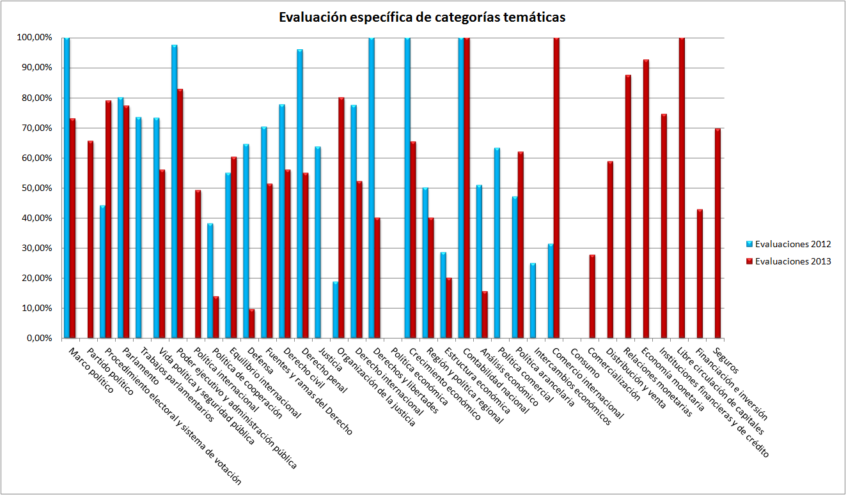
Resultados V – Correlaciones

Slide 12
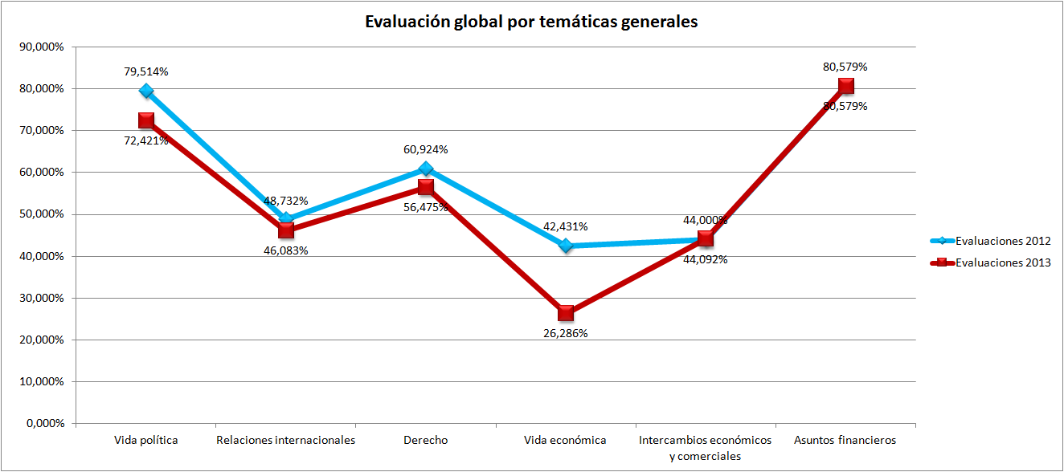
Resultados VI – Correlaciones

Slide 13
Conclusiones I
A tenor de los resultados obtenidos, el algoritmo prueba1 empleado para la clasificación de noticias y contenidos sindicados de los medios de comunicación de España y México, tiene una precisión del 71% cuando se emplea el vocabulario del tesauro multilingüe europeo Eurovoc.
La categoría temática más evaluada es poder ejecutivo y administración pública con 3.546 valoraciones, obtiene el máximo nivel de precisión del 94%, por ende es en la que mejor se clasifican los contenidos.
La temática relativa a vida económica e intercambios económicos se clasifican peor con precisiones del 30% al 45%, pero no tienen un número de evaluaciones tan alto como el resto de áreas temáticas de la prueba. Por lo que no se puede asegurar todavía un valor definitivo hasta que no se amplíe el número total de valoraciones.

Slide 14
Conclusiones II
Las áreas temáticas mejor clasificadas corresponden a vida política, derecho y asuntos financieros con precisiones superiores al 60%, 70% y 80% en la mayor parte de los casos.
Los evaluadores del año 2012 atribuyeron resultados más relevantes que los obtenidos por los evaluadores del año 2013. A pesar de todo, la gráfica comparativa de precisión global por temáticas, muestra tendencias muy similares. Ello indica un importante nivel de consenso en las valoraciones realizadas.
Aunque la muestra original evaluada está constituida por 16.000 contenidos y 37 categorías temáticas, quedan todavía por valorar 86. Ello permitiría obtener resultados más completos para determinar la precisión de clasificación en otras áreas temáticas y ofrecer un dato de precisión global del algoritmo mucho más exacto.

Slide 15
Bibliografía I
ARDO, A. 2007. Evaluation of automated subject classification. Disponible en: http://combine.it.lth.se/documentation/DocMain/node7.html
APARICIO ESCRIBANO, D. 2009. Clasificación automática de vídeos. Universidad Carlos III. Disponible en: http://e-archivo.uc3m.es/bitstream/10016/8490/1/PFC_David_Aparicio_Escribano.pdf
BLÁZQUEZ OCHANDO, M.; SERRANO MASCARAQUE, E. 2011. Plataforma para la investigación de contenidos sindicados: desarrollo del sistema ReSync y aplicación a los medios de comunicación españoles y mexicanos. En: 8º Seminario Hispano-Mexicano de Bibliotecología y Documentación (México, 21-25 marzo). Disponible en: http://eprints.rclis.org/19030/

Slide 16
Bibliografía II
BLÁZQUEZ OCHANDO, M. 2012. Desarrollo de un sistema de clasificación automática de contenidos en medios de comunicación españoles y mexicanos. En: 9º Seminario Hispano-Mexicano de Bibliotecología y Documentación (México, 7-9 mayo). Disponible en: http://eprints.rclis.org/19031/
CLEVERDON, C.W.; KEEN, E.M. 1966. Factors determining the performance of indexing systems. En: Technical report, College of Aeronautics, Cranfield.
LANCASTER, F.W. 1979. Information retrieval systems – characteristics, testing and evaluation. En: Criteria by Which Information Retrieval Systems May Be Evaluated. Willey.
LÓPEZ HERRERA, A.G. 2006. Modelos de sistemas de recuperación de información documental basados en información lingüística difusa. Universidad de Granada. Disponible: http://hera.ugr.es/tesisugr/15894046.pdf

Slide 17
Bibliografía III
SÁNCHEZ JIMÉNEZ, R. 2007. La documentación en el proceso de evaluación de Sistemas de Clasificación Automática. En: Documentación de las Ciencias de la Información. Vol. 30, Disponible en: http://revistas.ucm.es/index.php/DCIN/article/view/DCIN0707110025A/18959
LIN, S.H.; SHIH, C.S.; CHANG CHEN, M. 2010. ACIRD: An Intelligent Internet Information System Based on Data Mining. Disponible en: http://www09.sigmod.org/disc/disc99/disc/dmkd/acird.pdf

